Slide 1


高一历史导言课
历 史 杂 坛
枣庄八中北校 王永平

Slide 2

一、序言

Slide 3
历史是什么？
历史就是过去的事情，现在的看法，将来的影子。
历史能给我带来什么？
他本就不是一个挣钱的工具。

Slide 4
历史给我们信心：中华民族是不屈不挠的民族，必将实现民族复兴。
历史帮我们认清：日本不可“入常”。
历史给我们理由：两岸一家，毫无疑义。
历史让我们警醒：历史机遇，不进则退。
历史让我们敬畏：留下名的，少有傻子。
历史帮我们坚定方向：最根本是要坚持中国共产党领导。
历史告诫我们要靠自己：自力更生，艰苦创业。
历史催我们奋进：知识即美德，我们很无知。
历史提醒我们来时的路：不忘初心，继续前进。

Slide 5

历，过也，传也。
史，记事者也，从又持中，中正也。
——许慎《说文解字》

Slide 6
二、方法

Slide 7
中国历史朝代、政权更替表
三皇五帝夏商周，春秋战国秦两汉，
三国两晋南北朝，隋唐五代和宋元，
明清民国新中国。

Slide 8
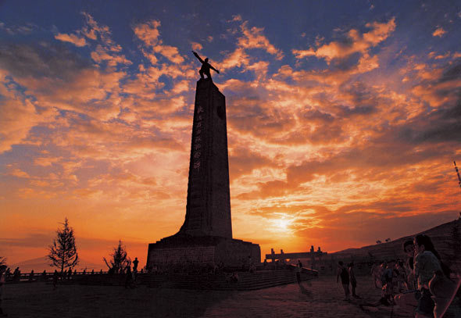
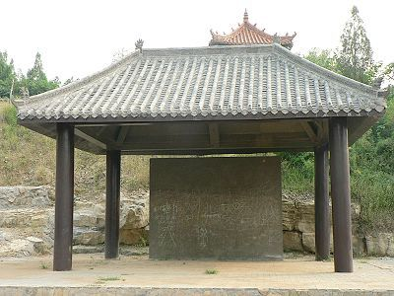
我们身边的历史(家乡的风土人情、文物古迹 、历史名人等等？
双雄墓，位于山东省枣庄市铁道游击队纪念碑东，目的是纪念刘金山、王志胜。

Slide 9
高中历史学习模式
高中历史的学习与初中相比，存有诸多熟悉的史实，但学习是“螺旋式上升”的过程。高中历史的学习，是对建构知识的体系化、抽象化、深度化、素养化，是致力于培养学生的唯物史观、时空观念、史料实证、历史解释、家国情怀这五方面核心素养。在以后的学习中，会结合具体的课程内容进行讲授。

Slide 10
现在要选举一名领袖，而你这一票很关键，下面是关于3个候选人的的一些事实：
候选人A：跟一些不诚实的政客有往来，而且会星象占卜学。他有婚外情，是一个老烟枪，每天喝8到10杯的马丁尼。
候选人B：他过去有过2次被解雇的记录，睡觉睡到中午才起来，大学时吸鸦片，而且每天傍晚会喝一大夸特威士忌。
候选人C：他是一位受勋的战争英雄，素食主义者，不抽烟，只偶尔喝一点啤酒。从没有发生婚外情。
请问你会在这些候选人中选择谁？
要历史地看问题，也要发展地看问题。

Slide 11
三、思维

Slide 12
同学们能举出西游记里几个故事？
同学们能找出西游记里几个不合常理的地方？

Slide 13
例如：猴子看桃园？
犹如“老鼠看粮仓”“灰太狼保护喜洋洋”，背后必有深意？
遵循逻辑，看透表象。
很多事情道理都是相通的。所谓“大道无形”。

Slide 14
1.20世纪50年代中期，美国一位著名黑人爵士乐演唱家，在美国新闻署的资助和安排下，多次赴非洲等地巡演，赢得了大量歌迷，很多人通过他的演唱知道了美国。美国政府机构支持该演唱家海外巡演的主要目的是
A．争取国内黑人选民支持
B．展示美国的经济实力
C．抵制不结盟运动的发展
D．与苏联争夺中间地带
D

Slide 15
2．甲午战争时期，日本制定舆论宣传策略，把中国和日本分别“包装”成野蛮与文明的代表，并运用公关手段让许多欧美舆论倒向日方。一些西方媒体甚至宣称，清政府战败“将意味着数百万人从愚蒙、专制和独裁中得到解放”。对此，清政府却无所作为。这反映了
A．欧美舆论宣传左右了战争进程
B．日本力图变更中国的君主政体
C．清朝政府昏庸不谙熟近代外交
D．西方媒体鼓动中国的民主革命
C

Slide 16
3．20世纪30年代，美国每周有成千上万的人去电影院，轻歌曼舞的幻想型影片备受欢迎，当红童星秀兰邓波儿通常在电影中扮演孤儿去感化富人。这一现象
A．表明了新政已使全国重现繁荣的景象
B．体现了民众身陷危机淡定应对的精神
C．反映了民众逃避现实来求慰藉的心态
D．说明了现代主义艺术得到社会的认可
“今朝有酒今朝醉”是洒脱还是颓废？

Slide 17
例如：西行路上几乎所有妖怪都在西牛贺洲的地界上，也就是佛祖治下；
更明显的是，绝大多数妖怪都是有后台的，关系越亲近，妖怪越厉害。

Slide 18
庄子：圣人不死，大盗不止。有所谓“圣人”，就有所谓“大盗”。
历史上的暴君哪位不是集圣人和大盗为一体，天使和魔鬼于一身，名义上、形式上他们是圣人是天子，但行动中、实质上却是恶魔、大盗。即使他不是大盗，大盗就在旁边，借了他的圣人身份。

Slide 19
4.明初废丞相、设顾问性质的内阁大学士，严防权臣乱政。明中后期严嵩、张居正等内阁首辅操纵朝政，权倾一时。这表明
A．皇权渐趋衰弱
B．君主集权加强
C．内阁取代六部
D．首辅权力失控
B

Slide 20
那我们直接摒弃圣人，消灭英雄？
美国总统布什在他的一次演讲中说：“人类千万年的历史，最为珍贵的不是令人炫目的科技，不是浩瀚的大师们的经典著作，而是实现了对统治者的驯服，实现了把他们关在笼子里的梦想。我现在就是站在笼子里向你们讲话”。

Slide 21
5.1689年，英国议会决定拥戴威廉和玛丽为英国国王和女王，同时选派代表将王冠连同《权利宣言》（《权利法案》的初稿）一起呈献给二人，并当面宣读，威廉和玛丽心照不宣地全部接受。这一事件所体现的政治理念是
A．天赋人权
B．民主共和
C．君主立宪
D．权力制衡
C

Slide 22
6.1875年以后，法国确立了共和政体，议会处于政治运行的中心，党派林立，内阁更迭频繁。1958年，戴高乐就任总统，修改宪法，规定总统拥有任命总理、解散议会等权力。这一政治体制的变化
A．有利于政局稳定
B．确立了总统国家元首的地位
C．剥夺了议会的主要权力
D．有助于两党制的形成
A
把权力关进制度的笼子里，但又不能过度剪除了它的利爪。这是另一种智慧。

Slide 23
例如：西游团队为何不是最强的几个？
西游初期妖怪哪些法力高强？
为何不是孙悟空、黑熊怪和红孩儿的强强联手，而是行者、八戒和沙僧的优势互补？
我们自己的定位呢？
例如：我就是沙僧？经常的困惑是：猴哥，你在哪儿？
在彩虹班、自主招生班里你是什么角色？如果强强联手，你愿意合作吗？如果优势互补，你甘愿跟随吗？

Slide 24
四、信念

Slide 25
例如：唐僧看似一无所能，为何是队伍的领导？
信念与方向很重要。
不能指望错误的路走出正确的结果！
对日本“入常”问题，外交部新闻发言人孔泉回应称：
联合国安理会不是公司董事会，不是按照会费的多少确定其组成。我们对日本方面期望在国际事务中发挥更大作用是理解的。但是我们也认为一个国家如果希望在国际事务中发挥负责任的作用，必须要对涉及自己的历史问题有清醒的认识。

Slide 26

清华校歌：立德立言，无问西东 。
《左传·襄公二十四年》记载穆叔与宣子讨论什么是古人所说的"死而不朽"。穆叔认为，显赫的家世不能称为不朽。"大上有立德，其次有立功，其次有立言。虽久不废，此之谓不朽。"
清华校歌此句意指无论外界如何左右，都要保持对自己真诚，做真实的自己，内心没有了杂念和疑问，才能勇往直前，无问西东，学贯东西，建树不朽。

Slide 27


Slide 28
北宋著名理学家张载的名言：
为天地立心，为生民立命，为往圣继绝学，为万世开太平。
1、2009浙江版《西游记》，费振翔、陈司翰、谢宁等。
2、2018电影《无问西东》，

Slide 29
五、本原

Slide 30
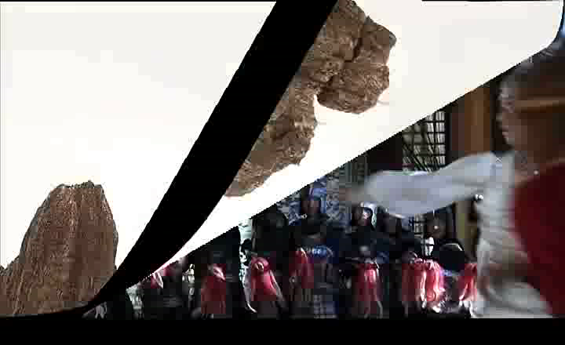
纵横万里 笑看棒下妖孽散，
出生入死 哪怕道道美人关。
紧握缰绳 马蹄声声过万山，
一路向前 迷雾过后佛光灿。
插翅青云 俯看乾坤英雄胆，
泪洒凡尘 西去圣土不可拦。
莫问归途 此心依旧知冷暖，
日出东方 坎坷沧桑皆尽欢。
飞舞的袈裟 是今生的召唤，
点化之间 愿凝成佛珠一串。
佛法无边 只因众心向善，
一生夙愿 只要一路结伴。
飞扬的袈裟 是永远的召唤，
顿悟之后 愿化为佛珠一串。
佛法无边 只因众心向善，
你我胸中 已是经书万卷。
笑看风清云淡。
西游歌

Slide 31
西游歌
纵横万里笑看棒下妖孽散，
出生入死哪怕道道美人关，
紧握缰绳马蹄声声过万山，
一路向前迷雾过后佛光灿。
插翅青云俯看乾坤英雄胆，
泪洒凡尘西去圣土不可拦，
莫问归途此心依旧知冷暖，
日出东方坎坷苍桑皆尽欢。
飞舞的袈裟是今生的召唤，
点化之间愿凝成佛珠一串，
佛法无边只因众心向善，
一生夙愿只要一路结伴。
飞扬的袈裟是永远的召唤，
顿悟之后愿化为佛珠一串，
佛法无边只因众心向善，
你我胸中已是经书万卷。
笑看风轻云淡。

Slide 32
你找到你的心了吗？
你找到你的方向了吗？
你准备好迎接挑战了吗？

Slide 33
THANKS!

